Slide 1
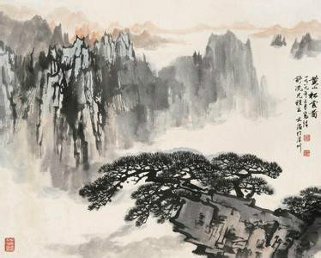
黄山
此去归来不羡岳

Slide 2
缘起
古语云：黄山归来不看岳
爸妈说：黄山值得一去
朋友讲：黄山如此奇景，不看不能忍
我 说：这就走

Slide 3
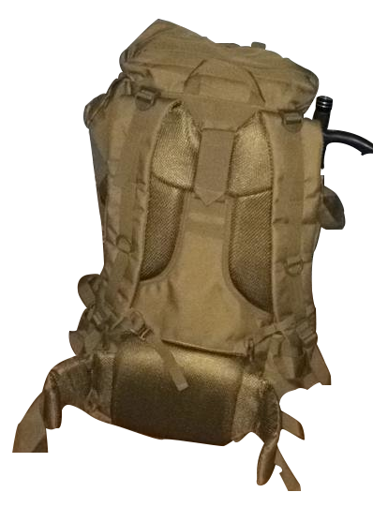
准备
大量的水
适当的带一点黄瓜和水果
高热量的食物（巧克力，面包，肉类）
1至2套换洗衣服 PS：最好带一套厚一点的
必要的药品（中暑药，腹泻药，创可贴等）
望远镜，地图，登山杖，手套，照相机等工具

Slide 4
在路上
且行且珍惜
黄山
杭州
一路向西
约3小时
约1小时
约25分钟
杭州 黄山屯溪 汤口镇 黄山山脚

Slide 5
上山
西海大峡谷（索道）
山门票230元（学生证半价）
光明顶
（TOP）
白鹅峰
（索道上口）
白云宾馆
索道单程80元
莲花峰
（最高BUT轮休）
玉屏楼（索道上口）
山上
云谷寺（索道下口）
慈光阁
（索道下口）
物价
提高
300%—800%
山下
汤口

Slide 6
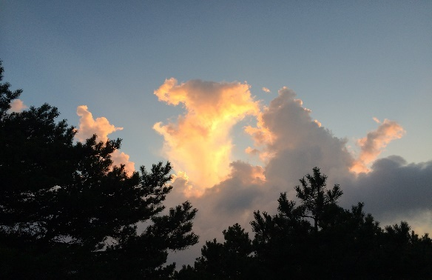
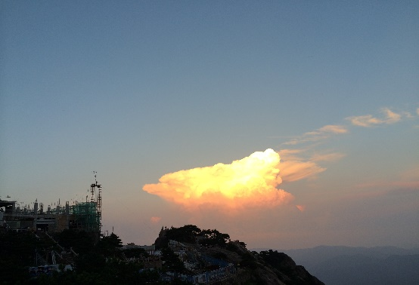
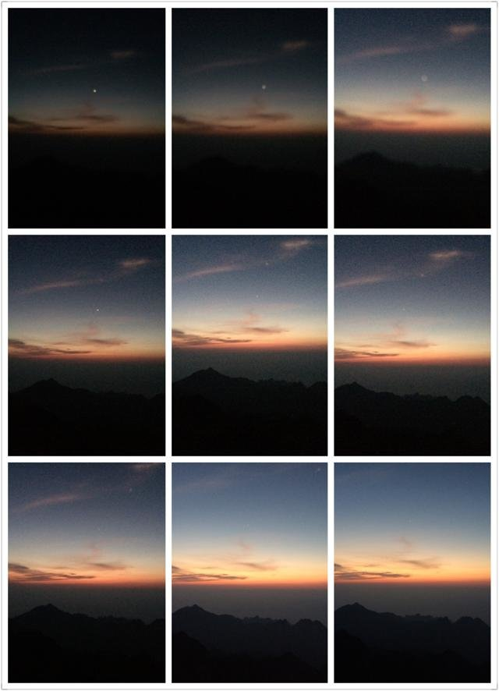
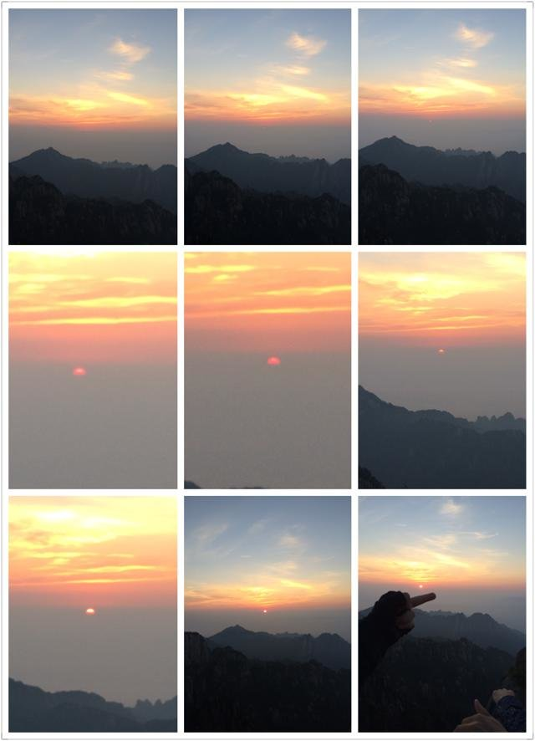
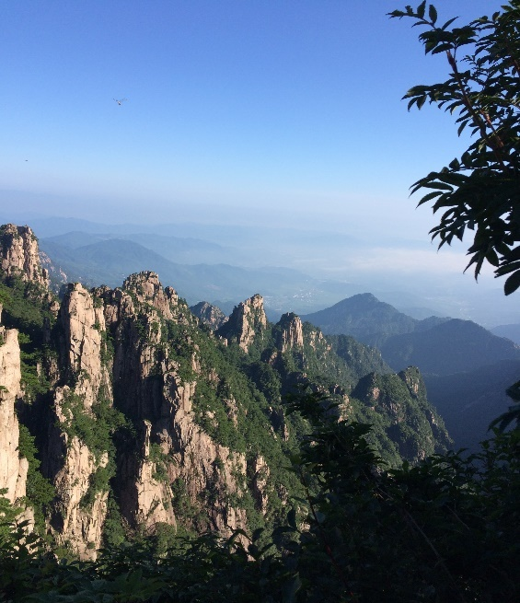
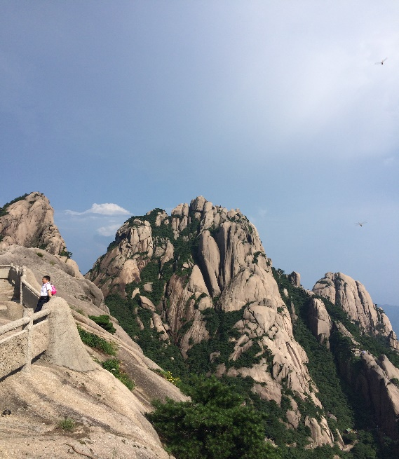
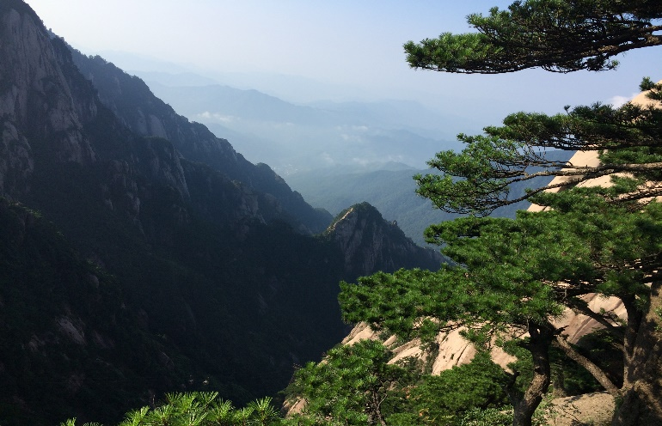
观景
美哉，我华夏大地，壮哉，我泱泱中华
云似烈火
日出天光
松行诡趣
山走雄奇

Slide 7
谢谢观看

Slide 8
PPT宝藏致力于优秀的ppt分享
PPT模板下载 http://www.pptbz.com/
PPT素材下载 http://www.pptbz.com/pptshucai/
PPT背景图片 http://www.pptbz.com/pptpic/
PPT课件下载 http://www.pptbz.com/kejian/
更多精美ppt下载请点击：ppt宝藏-www.pptbz.com

